Slide 1
Крымские горы
Презентация выполнена учителем Хрящевой Т.А.
МОУ «Рыбачьевская школа»

Slide 2
Увидев горы Крыма хоть раз - влюбляешься в них навсегда!

Slide 3
Какие они
Все исследователи Крымских гор отмечают, что они образуют три параллельные гряды и имеют направление с северо-востока полуострова на юго-запад, и разделены при этом двумя продольными долинами.

Slide 4
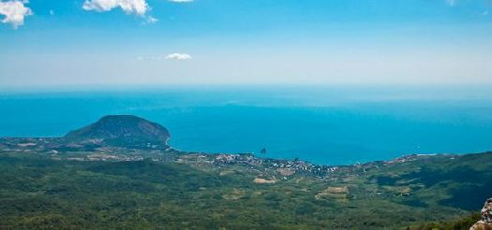
Гора Ай-Петри (ЮБК, Ялтинский район) Одна из самых знаменитых гор Крыма Ай-Петри получила свое название в честь святого Петра. Еще в далекие средние века на ее вершине был воздвигнут храм. На откосах и склонах произрастают удивительно красивые хвойные леса, что выделяют Ай-Петри среди прочих горных массивов Крыма.

Slide 5
Гора Демерджи (Восточный Крым, р-н Большой Алушты) Гора Демерджи (Восточный Крым, р-н Большой
На восточной окраине Крыма находится знаменитая среди туристов гора Демерджи, склоны которой усеяны причудливыми природными каменными изваяниями, немного напоминающими не то животный, не то людей, но больше все же смахивающие на башни и колонны

Slide 6
Красоты гор
Великолепие Крымских гор

Slide 7
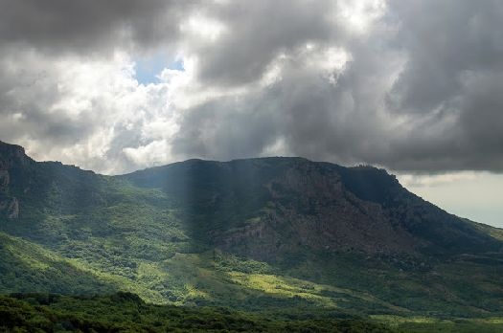
Демерджи своей первозданной красотой привлекает и туристов, и ученых, и киносъемочные группы
Ровная площадка вершины покрыта густой травой, так располагающей к безмятежному отдыху. На западе с Демерджи виднеется Медведь-гора, чуть дальше в голубоватой дымке можно разглядеть зубчатую корону Ай-Петри, а на востоке различаются очертания плоского и длинного мыса Меганом.

Slide 8
Такая она- Демерджи.

Slide 9
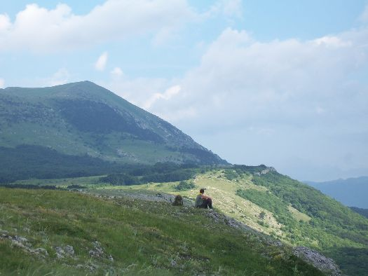
Чатыр-Даг (ЮБК, 10 км. от моря)
Среди любителей Крымских гор Чатыр-Даг занимает особое место. Дело в том, что массив Чатыр-Даг отделен от соседних гор и при этом создается впечатление, будто он возвышается над всем крымским полуостровом.

Slide 10
получил свою известность благодаря карстовым воронкам, образовавшим здесь пещеры, колодцы и шахты
Еще одна отличительная черта Чатыр-Дага - это большое количество подземных карстовых полостей, образующих пещеры, колодцы и шахты, общее число которых достигает 140 штук.

Slide 11
Пещеры гор

Slide 12
Мамина пещера

Slide 13
Разнообразие трав в горах

Slide 14
Клевер,борщевик и многие другие…

Slide 15
Цветущие ирисы,причудливые деревья

Slide 16
Водопады на горных реках

Slide 17
Встреча рассвета на горе силы-Кара-Тепе

Slide 18
Посещение дальменов в Крымских горах

Slide 19
Верные друзья и любовь к природе

Slide 20
Лучше гор ,могут быть только горы!

Slide 21
Наши родные Крымские горы!

